Slide 1
Statusmøde (uge 6)
Aske Walther Sørensen / Implementering

Slide 2





Struktur for mødet
Da vi er mange, skal du som udgangspunkt holde kamera og mikrofon slukket
Ræk hånden op og tænd mikrofon og kamera, når du har spørgsmål
Mødet optages og lægges på KOMBITs dokumentbibliotek

Slide 3




Chatten er deaktiveret, da det kan virke forstyrrende med parallelle samtaler.
Vi vil til gengæld gerne opfordre til, at I bruger Yammer-netværket i stedet!
Skriv til KP@kombit.dk, hvis I ikke har adgang til Yammer.

Slide 4

Dagsorden
Sagsbehandler og
systemansvarlig
Kort nyt
Indsatser vedr. Supporten
Nye helbredstillægskort ved årsskiftet
Procesunderstøttelse i KP - Fortsat
Udvalgte kendte fejl
Spørgsmål
Afstemning af MAF
MAF af boligstøtte
Release 3.0 pilotafprøvning
KLIK-opgaver og oversigt til release 3.0
Status på driften
  Tak for i dag
Systemansvarlig

Slide 5
Kort nyt

Slide 6

Opgradering af KLIK-systemet er udsat.
Den nye version gør det muligt at registrere hvilke medarbejdere, der har forskellige ”roller” jf. KOMBITs rollegalleri.

Slide 7
Indsatser vedr. supporten

Slide 8






Netcompanys indsats (undervejs)
Ensrette hvordan fejl og supportsager indmeldes via skabelon, så de hurtigere kan behandles. Undgå vedhæftning som indeholder hele sagens indhold.
Synliggørelse af vejledningsmateriale, temavejledninger etc. direkte i Min Support.
3. level support for at nå hurtigere i mål med komplicerede opgaver.

Slide 9
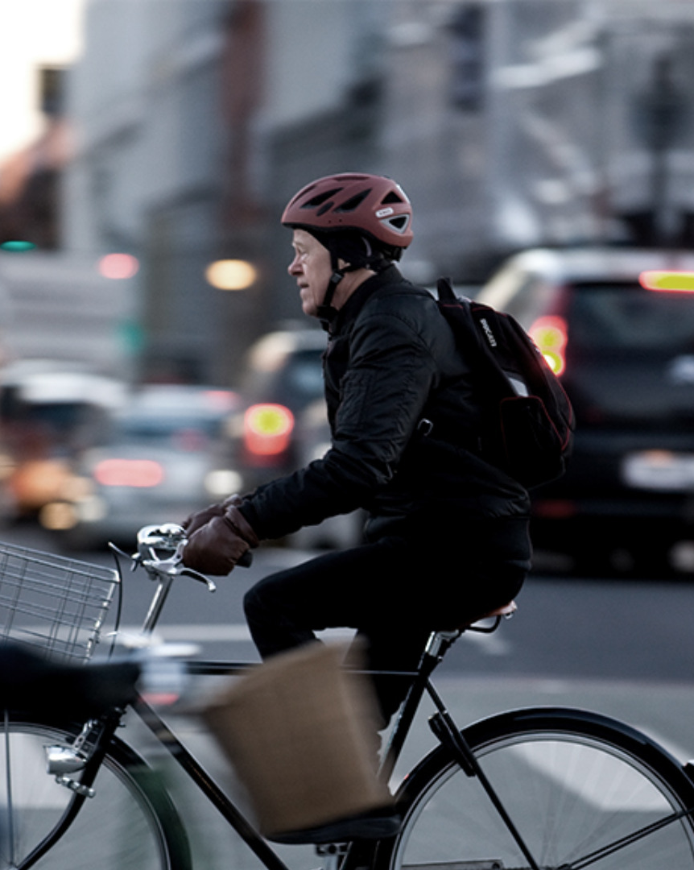


Netcompanys indsats (undervejs)
Større brug af FAQ og standardsvar i supporten.
OBS: Supporttelefonen kan give anvendelseshjælp til systemet. Hvis henvendelse kræver, at supporten skal ”grave” lidt, skal der oprettes en sag.

Slide 10
nye helbredstillægskort ved årsskifte

Slide 11

Formueoplysninger som baggrund for helbredstillægskort ved årsskifte
KP modtog i december 2022 formueoplysninger fra UDK, som indgik i borgers årsopgørelse 2021.
Hvis der ikke er kommet en anden formue i løbet af året, er det ovenstående formue, som KP benytter som grundlag for bevilling af nyt helbredstillægskort.
Ovenstående er samme praksis som tidligere, fx i KMD SPK.

Slide 12


Udsendelse af nye helbredstillægskort eller ophørsbrev til borger
Brevene har tidligere været sendt til borger i slutningen af december, hvor KP senest sendte dem ud i midten af december.
Justeringer:
Vi forventer at brevene bliver sendt ud senere i forbindelse med næste årsskifte.
Vi ser desuden på formuleringen i brevene, så vi gør opmærksom på, at borger skal huske at orientere UDK, hvis deres formue har ændret sig.

Slide 13
Procesunderstøttelse i KP - Fortsat

Slide 14

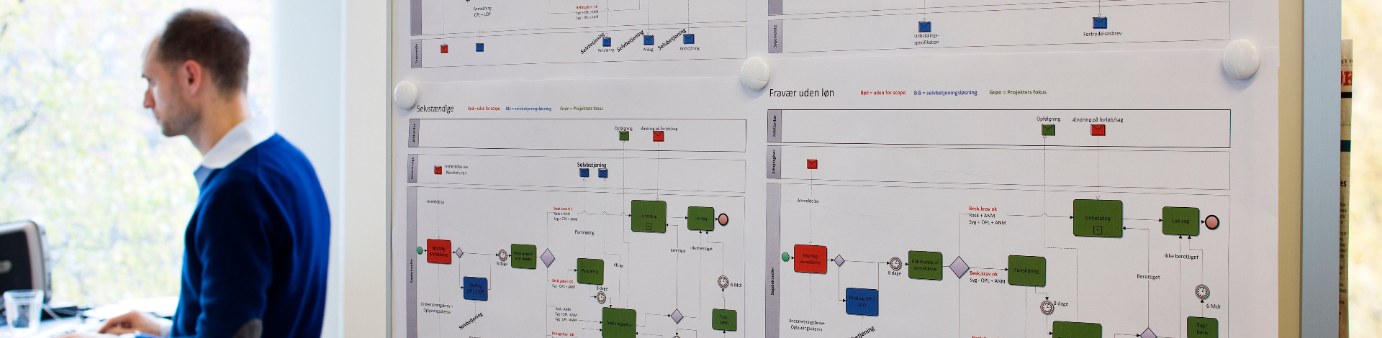
Procesunderstøttelse i KP
Vi har fået spørgsmål til KPs procesunderstøttelse på sigt, bl.a. på baggrund af at kommunen har fået henvendelser fra leverandører, som reklamere for deres løsninger til procesunderstøttelse.
Sidst fik i overordnet overblik.
I dag går vi lidt tættere.

Slide 15

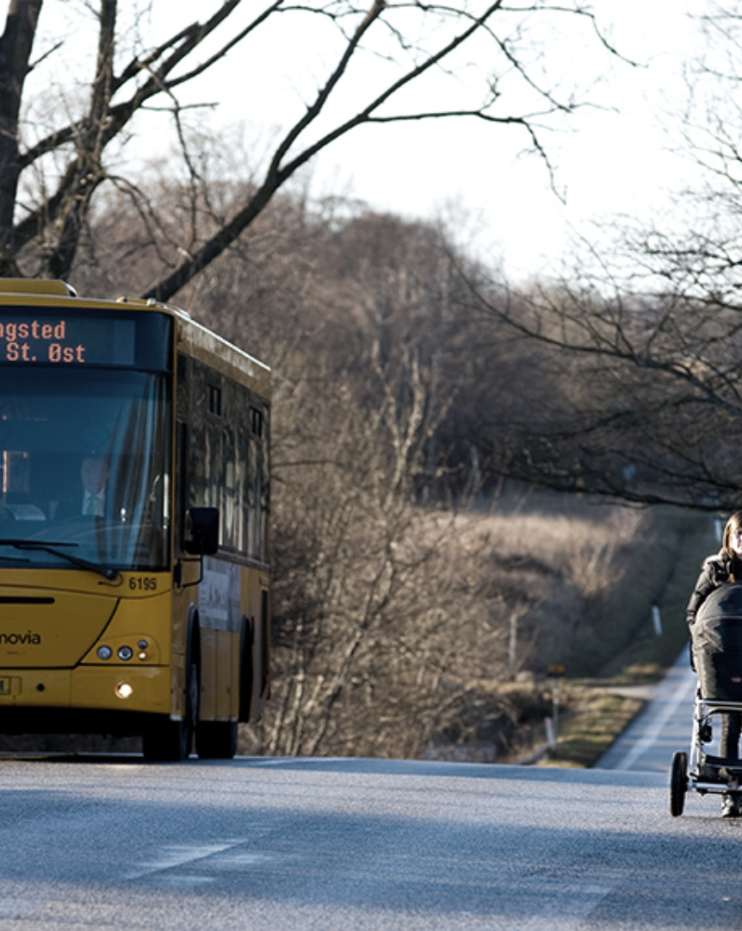



Udvalgt release 3
Automatiske bevillinger og afslag på helbredstillægskort.
Automatiske afslag på udvidet helbredstillæg på baggrund af objektive kriterier:
Formue
Tillægsprocent
Pensionstype

Slide 16



Forklaring til tegningerne
Grøn = Borger.dk
Lilla = Muligt at opsætte parameter så opgaven skal behandles manuelt i KP
= Automatisk behandling i KP
= Flere mulige udfald
= Afventer tid

Slide 17
Proces for ansøgning om helbredstillægskort i dag

Slide 18






Borger
Borger.dk
Borger søger helbredstillægskort
Borger modtager brev vedr. manglende formue
Borger modtager brev om afgørelse
Sagsbehandler
Opret bevilling
Opret bevilling
Opgave
indbakke
Opretter opgave
Udfylder opgave
Sender brev da aktuel formue mangler
Træffer og sender afgørelse
Afslutter opgaven
KP
Tjekker berettigelse
Sætter opgaven i ventetrin med frist på brevet
Frist på brev er nået
Opgaven fremgår at opgavepakke
Gemmer afgørelse

Slide 19
Proces for ansøgning om helbredstillægskort og udvidet helbredstillæg efter R3

Slide 20
Borger er berettiget
Borger
Borger.dk
Borger søger helbredstillægskort
Borger modtager brev om bevilling af helbredstillægskort
Sagsbehandler
KP
KP:
Modtager ansøgning
Opretter og udfylder opgave
Tjekker berettigelse
Sender bevilling

Slide 21
Borger er berettiget ud fra objektive betingelser
Borger
Borger.dk
Borger søger
udv. helbredstillæg
Sagsbehandler
Vurderer om borger er berettiget ud fra subjektiv vurdering
KP
KP:
Modtager ansøgning
Opretter og udfylder opgave med sagstype, briller, fodbehandlling eller tandprotese
Tjekker berettigelse

Slide 22
Borger er ikke berettiget
Borger
Borger.dk
Borger søger helbredstillægskort
Borger modtager agterskrivelse
Sagsbehandler
KP
KP:
Frist på agterskrivelse er nået
Afslutter opgaven
Gemmer afgørelse
KP:
Modtager ansøgning
Opretter og udfylder opgave
Tjekker berettigelse
Sender agterskrivelse
Sætter opgaven i ventetrin

Slide 23
Borger er ikke berettiget
Borger
Borger.dk
Borger søger helbredstillægskort
Borger modtager agterskrivelse
Borger modtager ny agterskrivelse
Sagsbehandler
KP
KP:
Frist på agterskrivelse er nået
Afslutter opgaven
Gemmer afgørelse
KP:
Modtager ansøgning
Opretter og udfylder opgave
Tjekker berettigelse
Sender agterskrivelse
Sætter opgaven i ventetrin
KP:
Modtager oplysninger fra UDK –tager opgaven ud ventetrin
Tjekker berettigelse
Sender ny agterskrivelse
Sætter opgaven i ventetrin

Slide 24
Der mangler formueoplysninger
Borger
Borger.dk
Borger søger helbredstillægskort
Borger modtager brev vedr. manglende formue
Borger modtager brev om bevilling
Sagsbehandler
KP
KP:
Modtager ansøgning
Opretter og udfylder opgave
Tjekker berettigelse
Sætter opgaven i ventetrin, da aktuel formue mangler
KP:
Frist på ventetrin er nået
Tjekker berettigelse
Sender brev vedr. mangler
Sætter opgaven i ventetrin, med frist fra manglerbrevet
KP:
Modtager oplysninger fra UDK –tager opgaven ud ventetrin
Tjekker berettigelse
Sender bevilling

Slide 25
Der mangler formueoplysninger
Borger
Borger.dk
Borger søger helbredstillægskort
Borger modtager brev vedr. manglende formue
Borger modtager agterskrivelse
Sagsbehandler
KP
KP:
Modtager ansøgning
Opretter og udfylder opgave
Tjekker berettigelse
Sætter opgaven i ventetrin, da aktuel formue mangler
KP:
Frist på ventetrin er nået
Tjekker berettigelse
Sender brev vedr. mangler
Sætter opgaven i ventetrin, med frist fra manglerbrevet
KP:
Frist på manglerbrev er nået
Tjekker berettigelse
Sender agterskrivelse
Sætter opgaven i ventetrin
KP:
Frist på agterskrivelse er nået
Afslutter opgaven
Gemmer afgørelse

Slide 26
Live Demo
-
Optagelse (https://vimeo.com/796223287/c20272a0a2)
Notes:
https://vimeo.com/796223287/c20272a0a2

Slide 27
Temavejledninger

Slide 28

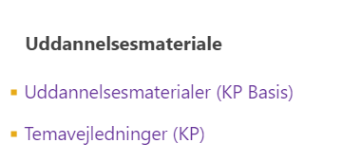
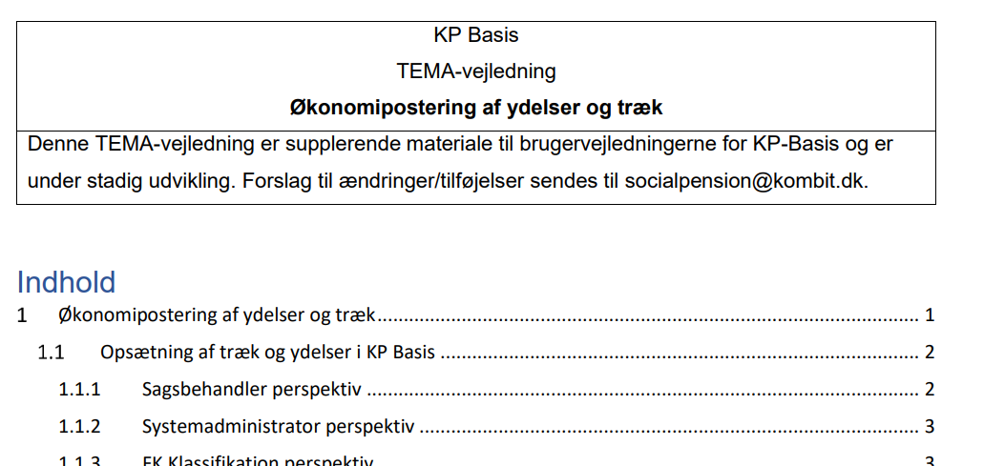
Temavejledninger på dokumentbiblioteket
Temavejledningerne ligger her:
Dokumenter - Temavejledninger (KP) (kombit.dk)
Temavejledninger på dokumentbiblioteket:
Økonomi: Ydelser og træk
Flytning
Opgavepakker
KMF og MAF
Formue ikke oplyst
Årlig opdatering af Boligark og Ændringsvarsel
Under udarbejdelse:
Dødsprocessen

Slide 29
Udvalgte kendte fejl

Slide 30

Kendte fejl (1 af 1)
Sager stoppes ikke af dødsprocessen
Nogle sager stoppes ikke når dødsprocessen er gennemført.
Dødsprocesserne vil blive genstartet for de borgere, det gælder.
I skal ikke foretage nogle ændringer til sagerne.
Der vil ikke ske udbetalinger eller udsendes breve, da borgeren er død.
Forventes senest løst d. 8. februar
Notes:
https://www.kommunernespensionssystem.dk/meddelelse/doedsproces-lukker-ikke-altid-sager/

Slide 31


Slide 32

Spørgsmål til projektet?

Slide 33
dialog i break out rooms

Slide 34
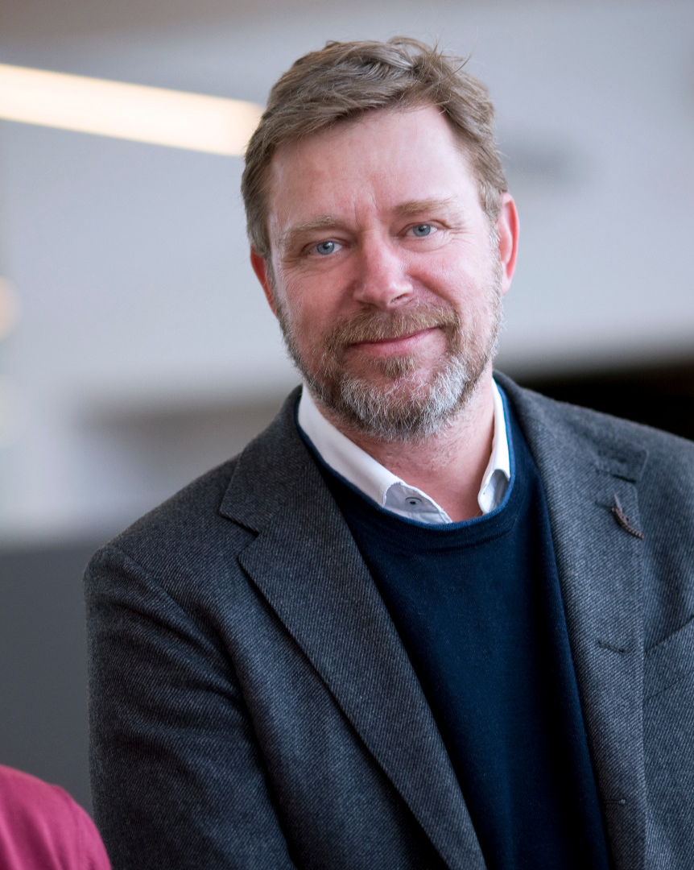
Formål med break out rooms
Brugertilfredshedsundersøgelsen viser, at nogle kommuner søger dialog om brugen af KP Basis.
Der har ikke været interesse for at etablere ”webinarer” omkring specifikke emner.
Som alternativ åbner vi hermed op for, at I kan stille de spørgsmål, I brænder inde med her.
Som noget nyt har vi fået et træningsmiljøet. Det kan være, at der allerede nu er erfaringer, I kan dele med hinanden.

Slide 35
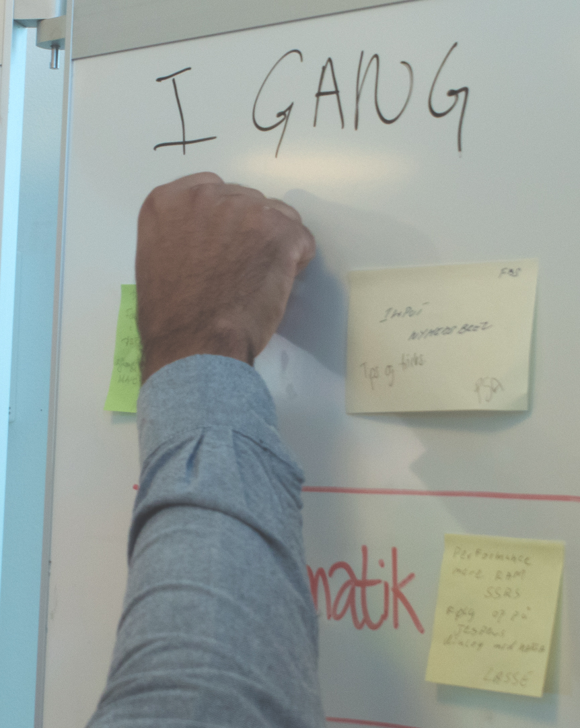

Break out rooms
Varighed: 15 min.
I bliver automatisk flyttet ud i og tilbage fra jeres ”break out”.
Spørgsmål til inspiration sendes ud i chatten.
Det kan være en god ide at vælge en ordstyrer på jeres møde.
Tænd jeres kamera (hvis I har et)!

Slide 36

Spørgsmål til inspiration:
Har I spørgsmål til andre kommuners brug af KP Basis?
På hvilke områder efterspørger I gode erfaringer?
Har I taget træningsmiljøet i brug og gjort jer erfaringer i den forbindelse?
Notes:
Spørgsmål til inspiration:
Har I spørgsmål til andre kommuners brug af KP Basis?
Hvilke gode erfaringer vil I gerne dele ud af?
Har I taget træningsmiljøet i brug og gjort jer erfaringer i den forbindelse?

Slide 37



Note til mig selv:
Husk at starte optagelsen

Slide 38
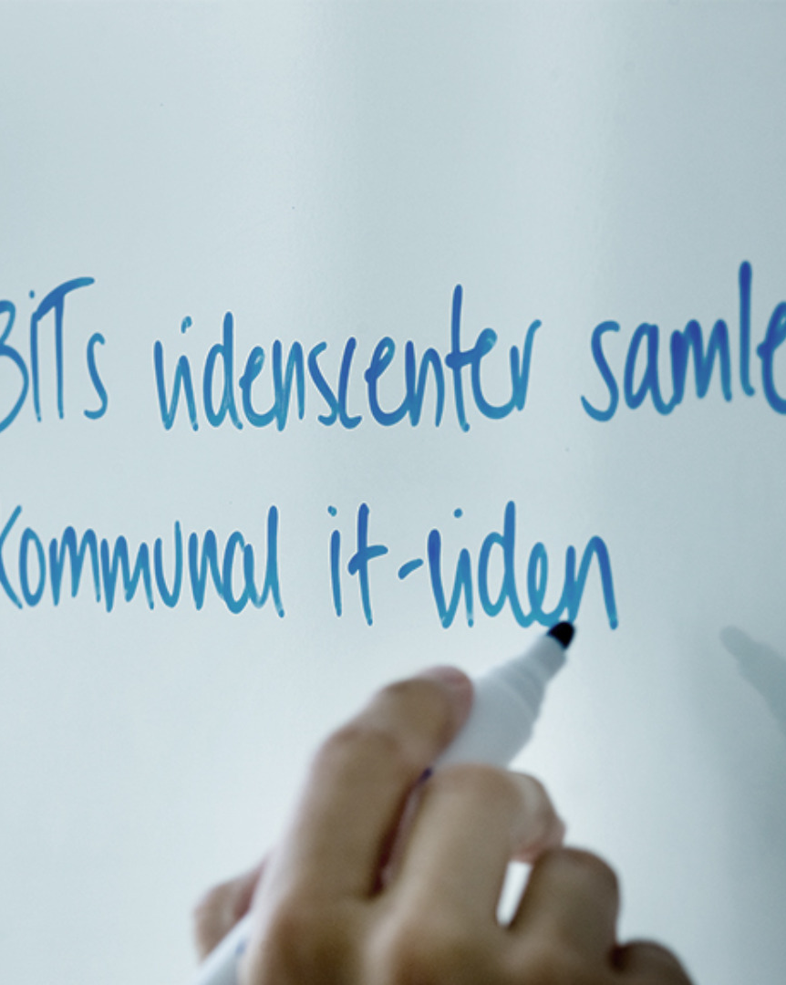
Kort opsamling
Hvad var I optaget af ude i jeres ”break out”?
Tager I noget ny inspiration med jer fra jeres snakke?

Slide 39
Hvad sker på næste statusmøde?

Slide 40

Hvad sker på næste statusmøde?
Marts
Præsentation af breve og brevkoncept for kommende releases
Status vedr. fakturering i KP

Slide 41
Evaluering

Slide 42
Følgende er primært henvendt KP-systemansvarlig

Slide 43
Afstemning af MAF

Slide 44

MAF / Afstemning
Til hjælp for afstemning af MAF for 2022, blev der d. 30.1 udsendt en rapport via Min Support, som økonomiafdelingen kan benytte i forbindelse med afstemning.
Afstemning af afregningskontoen
Ovenstående rapporter bliver potentielt fast indarbejdet i KP.
Vi forventer yderligere en rapport i uge 6.
Afstemning af mellemregningskontoen
Er løst i release 2.1 via posteringer på CPR-niveau, så rapporten alene er nødvendig i år.

Slide 45
MAF af Boligstøtte

Slide 46
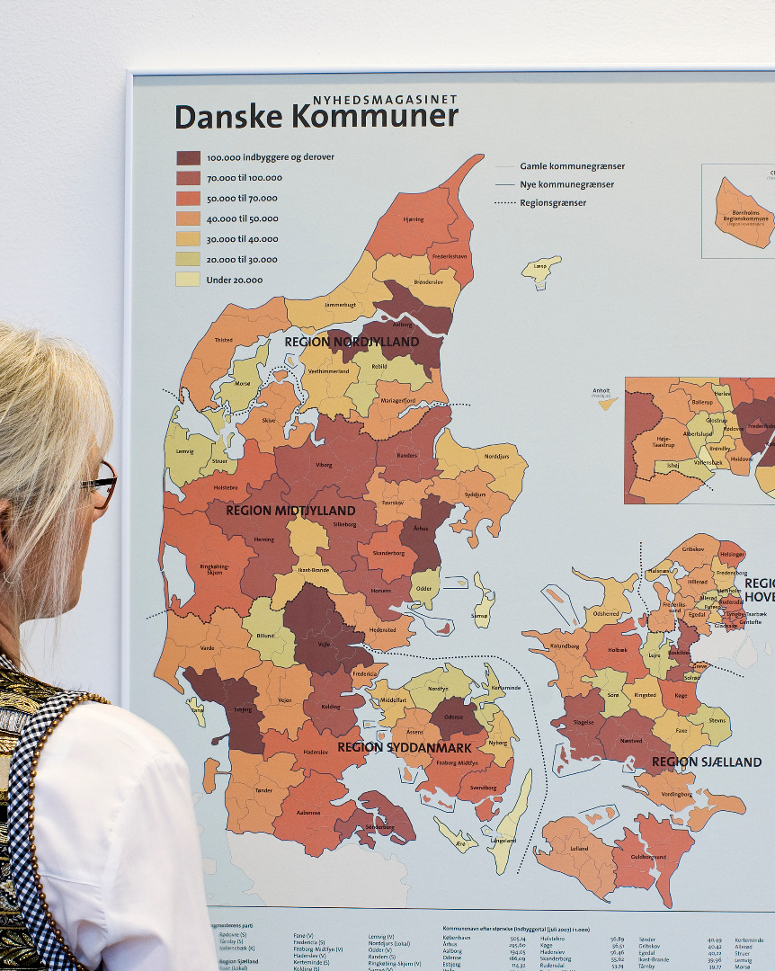
MAF af boligstøtte
Arbejdsgang omkring indberetning af finansieringskommune for boligstøtte fortsætter uændret og bliver ikke en del af KP.
Rapportering af KMF og MAF for boligstøtte vil på sigt overgå til KP via rapporter.

Slide 47
Release 3.0 pilotafprøvning

Slide 48

Automatisering af processer og udbetaling/besked til 3. part
Vi søger 3 pilotkommuner (4. maj-5. juni) vedr. automatisering af processer og udbetaling/besked til 3. part (ÆA 138, 139, 155 og 156)
Vi søger yderligere 3 pilotkommuner (22. maj-5. juni) vedr. automatisering af processer (ÆA 138 og 139)
Skriv til KP@kombit.dk
Stor betydning for en god idriftsættelse!

Slide 49
KLIK-opgaver og oversigt til release 3.0

Slide 50

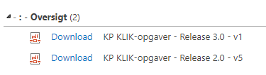
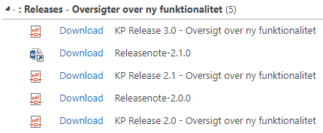
KLIK-opgaver ligger klar og er publiceret til alle kommuner.
Overblik over KLIK-opgaver relateret release 3.0:
https://share-komm.kombit.dk/P0136/Delte%20dokumenter/Forms/KLIKopgaver%20og%20bilag%20KP.aspx
Oversigten over den kommende funktionalitet for release 3.0: https://share-komm.kombit.dk/P0136/Delte%20dokumenter/Forms/%C3%A6ndrings%C3%B8nsker.aspx
Der kan fortsat komme flere KLIK-opgaver til eller blive taget lidt fra.

Slide 51
Status på driften

Slide 52
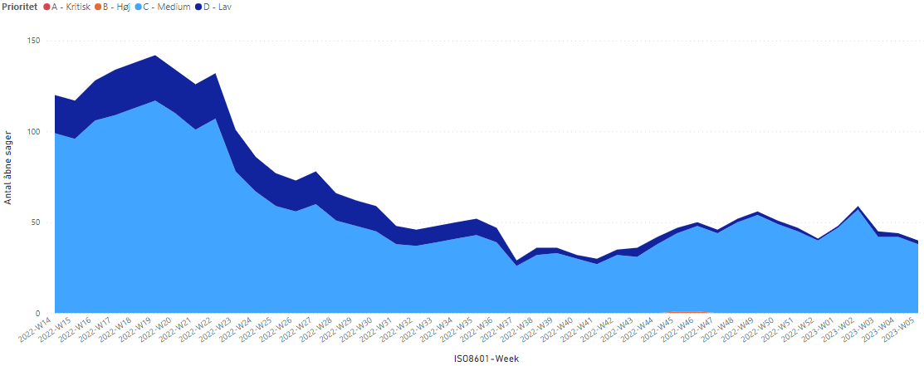
Status på driften (1 af 3) – Fejl
Notes:
Hop op grundet prioritering af fejl v. release 2.0 uge 40.

Slide 53
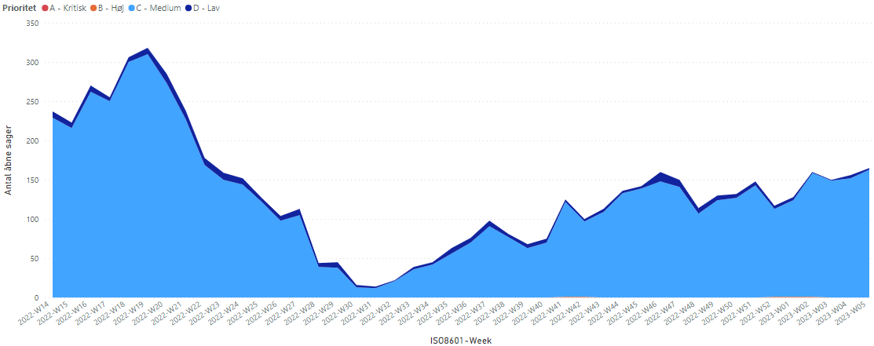
Status på driften (2 af 3) – Andre henvendelser
Notes:
Hop op grundet prioritering af fejl v. release 2.0 uge 40.

Slide 54
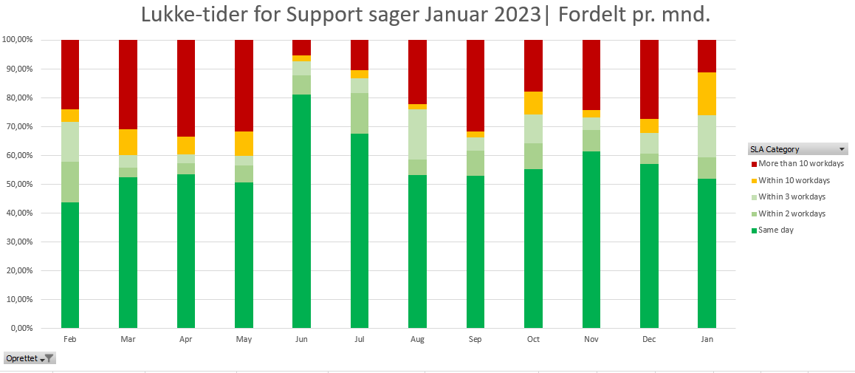
Status på driften (3 af 3)

Slide 55
Tak for i dag

